Slide 1


Демократичні революції кінця 80- початку 90-х рр. в Угорщині
Кривич Юлії
учениці 11-Б класу
СШ № 316

Slide 2
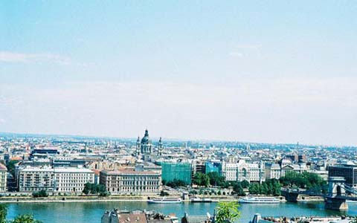
Революційні перетворення
1988—1990 рр.
Криза, яка особливо гостро позначилася наприкінці 80-х рр., зумовила необхідність змін у країні.
На конференції УСРП у травні 1988 р. діяльність керівництва партії зазнала гострої критики. Розуміючи ситуацію, а також зважаючи на вік, Я.Кадар подав у відставку. Його наступником на посаді генерального секретаря ЦК УСРП став К.Гросс. Конференція ухвалила програму стабілізації економіки і скорочення зовнішньої заборгованості.

Slide 3
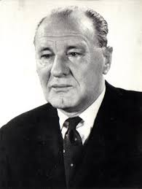
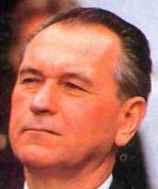
Я. Кадар
К. Гросс

Slide 4
Відбулося реформування самої УСРП: замість старої партії, що дотримувалася комуністичної ідеології, виникла Угорська соціалістична партія (УСП), яка відкидала диктатуру пролетаріату і виступала за соціально спрямовану ринкову економіку з різноманітними формами власності.
У 1989 р. було прийнято низку демократичних законів: про право громадян на створення об'єднань та асоціацій, про проведення мітингів і зборів, про референдум, про президента республіки і вибори.

Slide 5
Проголошення Угорської Республіки
Значними подіями в історії країни було проголошення 23 жовтня 1989 р. Угорської Республіки та прийняття сесією державних зборів поправок до конституції, за якими Угорщина ставала незалежною, демократичною і правовою державою на чолі з президентом.

Slide 6
25 березня 1990 р. в Угорщині вперше за 45 років відбулися вільні парламентські вибори. Перемогу на виборах здобув УДФ — правоцентристське об'єднання. Уряд очолив лідер партії Йожеф Анталл. Президентом Угорщини було обрано лідера ліберального об'єднання Союзу вільних демократів (СВД) професора Арпада Генца. У 1995 р. його знову було обрано президентом країни.
Ліквідація наслідків сталінської моделі соціалізму і перехід до ринкової економіки в 1988—1990 рр. відбувалися з великими труднощами. Але у той період було закладено підвалини розвит­ку нової демократичної Угорщини.

Slide 7
Влітку 1989 р. розпочалися переговори між УСРП, громадсь­кими організаціями та опозиційними партіями, об'єднаними у "круглий стіл" (УДФ, СВД). Було досягнуто домовленості про те, що парламентська система має спиратися на багатопартій­ність. УСРП припиняла діяльність своїх організацій в армії та правоохоронних органах. Частина майна УСРП передавалася для фінансування діяльності інших партій.

Slide 8
Оскільки в Угорщині на всіх етапах зламу тоталітарних інститутів, не було масових виступів трудящих, можна вважати, що там відбулася "революція зверху". Проте демократи не змогли вирішити наболілих проблем і на парламентських виборах у травні 1994 р. до влади повернулися ліві сили.

Slide 9
Дякую за увагу!

